Slide 1
2015年度 資源管理研修会
(後半，R研修会，～2:45）
中央水産研究所
資源管理研究センター
資源管理グループ
岡村 寛・市野川 桃子

Slide 2
後半の研修会の目的：水産資源でＲ
水産資源解析の目的
  対象とする資源の生物的特徴，資源量，トレンドを把握
  結果に基づいて，適切な資源管理の方法を提案
漁業データ（漁獲量・資源量指数）や生物データ（年齢査定結果）の整理・解析・モデル化が必須
それをRでやりましょう

Slide 3
後半：「Rの研修」
市野川 （9:30-11:40)
イントロ：漁業データ解析とR
Rを使う前のヒント（Rを恐れないために）
実習：Rを使ってみよう（データの読み込み，整形，プロットなど）
岡村 （12:40-14:45)
VPAとRVPA

Slide 4
① 漁業データ解析とR

Slide 5
Rとは？
統計言語であるSの思想に基づいて開発されたフリーのソフトウェア
ウェブから誰でも無料で入手できる（http://www.r-project.org/）
多様なプラットフォームに対応
  Unix系OS、Mac OS X, Windows
豊富なパッケージ群
  パッケージ：共通の目的を達成するための関数群

Slide 6


Rの「パッケージ」システム
CRAN
一定のフォーマットを満たすような自作のパッケージをCRANに登録できる
登録されたパッケージは誰でも使える
パッケージの登録
パッケージを利用
漁業資源解析に特化したパッケージもある：FLR project (a framework for fisheries modelling and management strategy simulation in R)
生態学・漁業資源学の論文で用いられている統計解析手法は，多くの場合，Rによりパッケージ化されている

Slide 7
一般的な漁業データ解析とそれに必要なソフトウェア
漁獲データの可視化,グラフ作成 → Excelなどの表計算ソフト
地図データの解析 → ArcView, GMTなど
CPUE標準化等、統計的解析 → 統計ソフト。SAS, S-Plus..
パラメータ推定 → Excelのソルバー、AD model builder
多くのソフトは有料，ソフト間でのデータの連携が煩雑
Rは無料＆同一のソフト上で一気に解析できる
Notes:
個体群動態シミュレーション
C, C++, JAVA等のコンパイル言語やMathematicaなど

Slide 8
Rでできること① データの可視化,グラフ作成
単純なグラフの作成はもちろん、様々なパッケージを使うことで縦横無尽なグラフ作成
どのようなグラフを作れるのかは、demo関数で確かめられる
R> demo(“graphics”)
さらに高度な作図用パッケージ； lattice, ggplot2

Slide 9
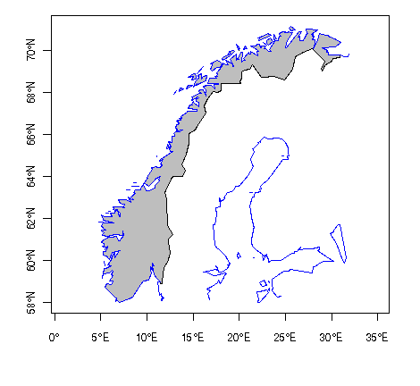
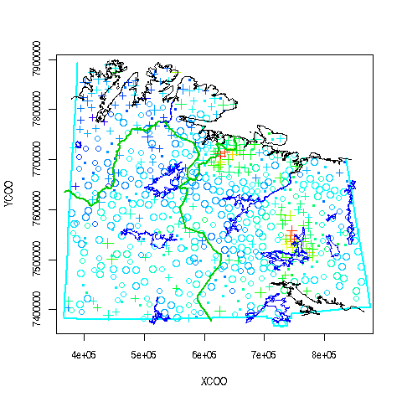
Rでできること② 地図データの解析＆可視化
maps, maptools, mapdata等のパッケージを使って世界地図を描く → その上に漁場の分布などの絵を書く

Slide 10
Rでできること③ CPUE標準化をはじめとした統計解析
よく使われる関数
  lm 線形モデル用関数
  glm 一般化線形モデル
  gam 一般化加法モデル（mgcvパッケージ内)
  glmML, glmSQL, lme4 一般化線形混合モデル（追加パッケージ)
欠点もある：あんまり大きなデータを扱えない＆(SASなどに比べて)遅い

Slide 11
Rでできること④ パラメータ推定
よく使われる関数たち
  optim 最小化関数
  optimize 一変数関数専用
  constrOptim 線形不等式制約付きの最適化関数
  nlm 汎用非線形最小化関数
欠点もある：あんまり大きなデータを扱えない＆(AD model builder などに比べて)遅い

Slide 12
水産資源解析の目的
  対象とする資源の生物的特徴，資源量，トレンドを把握
  結果に基づいて，適切な資源管理の方法を提案
漁業データ（漁獲量・資源量指数）や生物データ（年齢査定結果）の整理・解析・モデル化が必須
それをRでやりましょう

Slide 13
② Rを使う前のヒント
（Rを恐れないために）

Slide 14
ここでの内容
Rを使うさいのミス、エラーに対する対処
こつ＝（エラー・警告を）恐れない
メッセージの内容を理解する（しようとする）のが重要
エラー(Error)；何らかのコードミスで計算が途中で止まってしまう。計算結果は得られない
警告(Warning)；ちょっとおかしいかな？というのを警告する。計算結果は出ている．無視して良い場合もあるが，バグを見つける手掛かりにも．．

Slide 15
例：正規乱数を3個発生させて”a”に保存
# rnorm() = 正規乱数を発生させる関数
a <- rnorm(n=3,mean=1)
a # aの中身を確認
[1] 0.8528807 1.4281616 1.8065572

Slide 16
エラーが出る例1
> a <- rnorm(3,mean=1))
エラー： 予想外の ')' です ( "rnrom(10,mu=1))" の)
括弧が一個多い。
「予想外の〜」というのはだいたい文法の間違い

Slide 17
エラーが出る例2
> a <- rnrom(3,mean=1)
エラー： 関数 "rnrom" を見つけることができませんでした
関数名のつづりが間違っている
」

Slide 18
エラーが出る例3
> a <- rnorm(3,mu=1)
以下にエラー rnorm(10, mu = 1) : 使われていない引数 (mu = 1)
引数が間違っている（そんな引数はない＝使われていない引数）

Slide 19
– 関数と引数 –
引数： 関数が計算するさいに必要な情報
引数1
関数
結果
引数2..
> args(rnorm) # 関数の引数を調べるコマンド
function (n, mean = 0, sd = 1)
NULL
省略できる引数

Slide 20
例：ファイル test.txt を読み込む
# read.table = データを読み込むための関数
> data <- read.table("test.txt")
>

Slide 21
エラーが出る例1
> data <- read.table("teste.txt")
以下にエラー file(file, "rt") : コネクションを開くことができません
追加情報: 警告メッセージ：
In file(file, "rt") :
ファイル 'teste.txt' を開くことができません: そのようなファイルやディレクトリはありません
「コネクションを開くことができません」＝読もうとしたファイルが見つからない，という意味。
たいていは、ファイル名のスペルミス、フォルダの指定のミス

Slide 22
> getwd() # 自分がどこにいるか確認
[1] "C:/Users/momoko/Documents“
> dir() # そこに，目的のファイルがあるか？
[1] "R-begin.aux" "R-begin.dvi" "R-begin.log"
[4] "R-begin.nav" "R-begin.out" "R-begin.pdf"
[7] "R-begin.snm" "R-begin.synctex.gz" "R-begin.tex"
[10] "test.txt "

Slide 23
例；ベクトルを2つ並べて行列を作る
# rbind = ベクトルを並べる関数
# 1-5のベクトルを2つ並べる
> rbind(1:5,1:5)
[,1] [,2] [,3] [,4] [,5]
[1,] 1 2 3 4 5
[2,] 1 2 3 4 5
> rbind(1:6,1:3)
[,1] [,2] [,3] [,4] [,5] [,6]
[1,] 1 2 3 4 5 6
[2,] 1 2 3 1 2 3

Slide 24
警告が出る例
要素数の違うベクトルを並べようとしています。一応、長い方のベクトルに合わせて行列を 作りました。
> rbind(1:5,1:6)
[,1] [,2] [,3] [,4] [,5] [,6]
[1,] 1 2 3 4 5 1
[2,] 1 2 3 4 5 6
警告メッセージ:
In rbind(1:5, 1:6) :
number of columns of result is not a multiple of vector length (arg 1)

Slide 25
例；文字列を数値に変換する
> a <- c("a","b",1)
> a
[1] "a" "b" "1"
> b <- as.numeric(a)
警告メッセージ：
強制変換により NA が生成されました
> b
[1] NA NA 1
> as.numeric(factor(a))
[1] 2 3 1
文字列は数字に変換できないので，その部分はNAとしました．

Slide 26
その他，RVPAで起こった例：
> source("rvpa1.2.r")
50 件以上の警告がありました (最初の50個の警告を見るには warnings() を使って下さい)
全部出すと多すぎるのでここでは出しませんが，警告が50件以上出ました。警告の内容を見たい場合は、関数 warning()を実行してください

Slide 27
その他の例（続き）
> warnings() # 50個分の警告が表示される
1: In grepl("\n", lines, fixed = TRUE) :
入力文字列 5 はこのロケールでは不適切です
...
50: In grepl("\n", lines, fixed = TRUE) :
入力文字列 309 はこのロケールでは不適切です
ソースコードの書かれたロケール＝日本語環境が、今の環境と違います．でも一応読めました。
windowsで編集したファイルをMACで読む場合などでよく起こりますが，「警告」であれば、問題ないです

Slide 28
中級編：
いくつかのデバッグ用ツールの紹介
> x <- c(1,2,3,NA,5) # NAを含むデータ
> get.delta(x) # 自作関数の実施
以下にエラー if (x[length(x)] < bound[1]) { :
TRUE/FALSE が必要なところが欠損値です

Slide 29
traceback()
エラー直後に実施すると，関数のどの部分でエラーが出たのか教えてくれる
> get.delta(x)
以下にエラー if (x[length(x)] < bound[1]) { :
TRUE/FALSE が必要なところが欠損値です
> traceback()
1: get.delta(x)
関数の中から別の関数を呼び出していたり，複雑なコードの場合には有用

Slide 30
debug()
関数内のコードを一行ずつ実施する（デバッグモード）。 関数内で定義されたオブジェクトの内容を一行ずつ確認できる。
> debug(get.delta)
> get.delta(x)
debugging in: get.delta(x)
#1 の debug: {
range.x <- max(x) - min(x)
min.x <- min(x)
bound <- c(low.p * range.x + min.x, up.p * range.x + min.x)
….
out <- d[1]
names(out) <- "high"
}
return(out)
}
Browse[2]>
まず，これからデバッグを実施する関数の内容が出力される

Slide 31
debug()
デバッグ用のプロンプト
“Enter” → 次の行へ
それ以外は通常のRコマンドと同じ
Browse[2]> ⏎
#2 の debug: range.x <- max(x) - min(x)
Browse[2]> ⏎
#3 の debug: min.x <- min(x)
Browse[2]>
[1] NA
Browse[2]>
[1] NA
Browse[2]> ⏎
#4 の debug: bound <- c(low.p * range.x + min.x, up.p * range.x + min.x)
range.x
次に評価する行が出力される
max(x)
range.xには何が入っているか？

Slide 32
debug()
Browse[2]> ⏎
#5 の debug: if (x[length(x)] < bound[1]) {
out <- d[3]
names(out) <- "low"
}
Browse[2]> ⏎
以下にエラー if (x[length(x)] < bound[1]) { :
TRUE/FALSE が必要なところが欠損値です
> undebug(get.delta)
エラーを出す行を評価すると，通常のエラーメッセージを出して計算がストップ

Slide 33
browser()
関数内に置く。これが書かれた行に来ると、デバッグモードに入る。
get.delta <- function(x,low.p=1/3,up.p=2/3,d=c(1,1,0.8)){
range.x <- max(x)-min(x)
min.x <- min(x)
bound <- c(low.p*range.x+min.x,up.p*range.x+min.x)
browser()
if (x[length(x)] < bound[1]) {out <- d[3]; names(out) <- "low"}
if (x[length(x)] >= bound[1]) {out <- d[2]; names(out) <- "middle"}
if (x[length(x)] >= bound[2]) {out <- d[1]; names(out) <- "high"}
return(out)
}

Slide 34
browser()
> get.delta(x)
Called from: get.delta(x)
Browse[1]> bound
[1] NA NA
Browse[1]> x
[1] 1 2 3 NA 5
Browse[1]> max(x)
[1] NA
Browse[1]> x[length(x)] < bound[1]
[1] NA
Browse[1]>

Slide 35
options(error=recover)
エラーが起こるとデバッグモードになり、エラーが 起こる直前の行からデバッグモードに入る。
> get.delta(x)
以下にエラー if (x[length(x)] < bound[1]) { :
TRUE/FALSE が必要なところが欠損値です
Enter a frame number, or 0 to exit
1: get.delta(x)
Selection:
Called from: top level
Browse[1]>
[1] NA
Browse[1]> bound
[1] NA NA
Browse[1]>
1
min.x

Slide 36
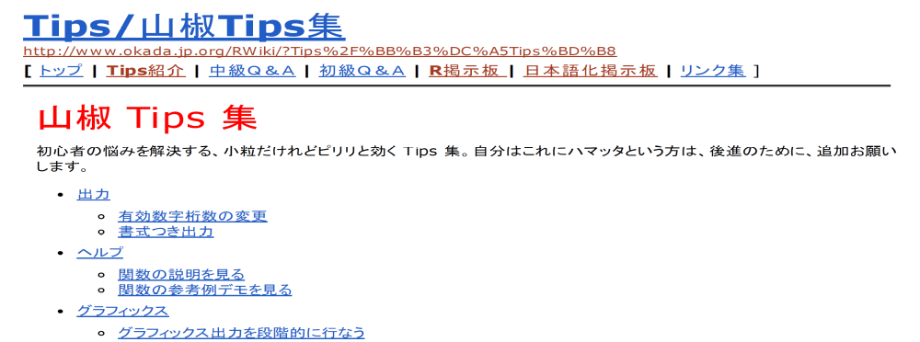
R情報
Rjpwiki http://www.okada.jp.org/RWiki/
Tips/山椒Tips集http://www.okada.jp.org/RWiki/?Tips%2F%BB%B3%DC%A5Tips%BD%B8

Slide 37
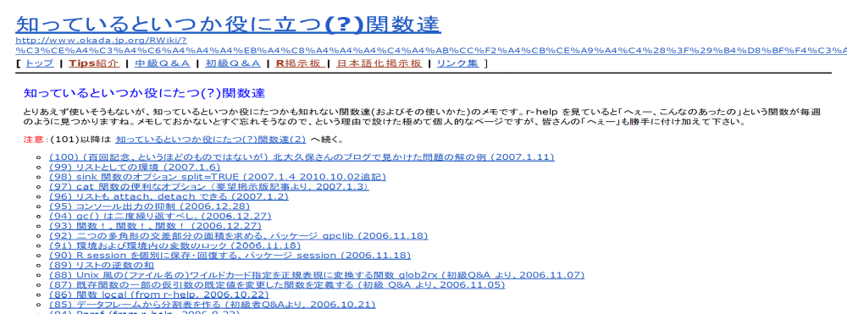
R情報
Rjpwiki http://www.okada.jp.org/RWiki/
知っているといつか役に立つ(?)関数達
http://www.okada.jp.org/RWiki/index.php?%C3%CE%A4%C3%A4%C6%A4%A4%A4%EB%A4%C8%A4%A4%A4%C4%A4%AB%CC%F2%A4%CB%CE%A9%A4%C4%28%3F%29%B4%D8%BF%F4%C3%A3

Slide 38
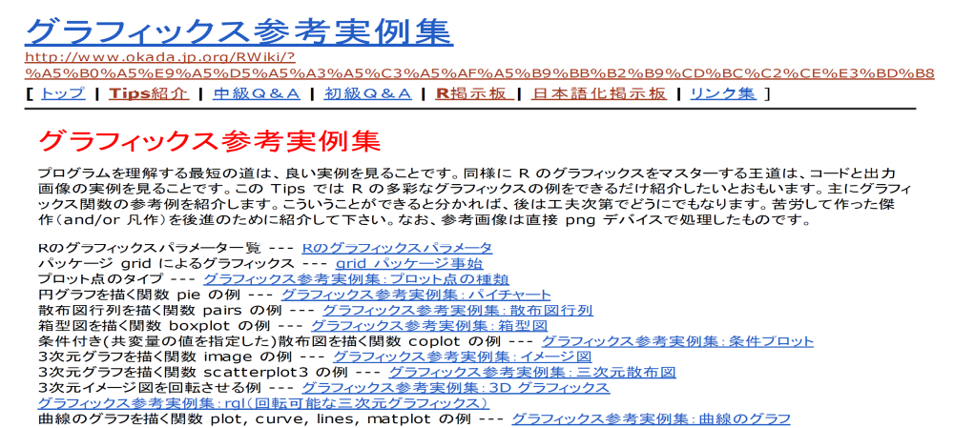
R情報
Rjpwiki http://www.okada.jp.org/RWiki/
グラフィックス参考実例集
http://www.okada.jp.org/RWiki/?%A5%B0%A5%E9%A5%D5%A5%A3%A5%C3%A5%AF%A5%B9%BB%B2%B9%CD%BC%C2%CE%E3%BD%B8

